Slide 1
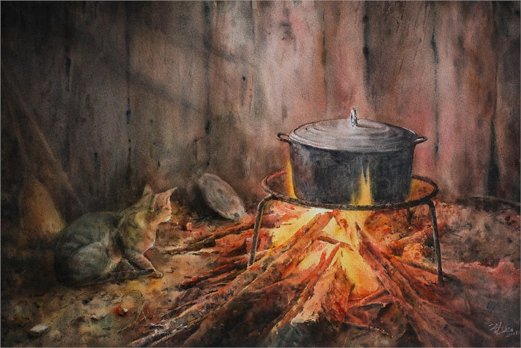
BẾP LỬA
BẰNG VIỆT

Slide 2
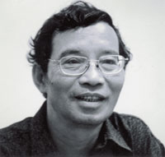
BẾP LỬA
BẰNG VIỆT
I,Tìm hiểu chung:
1,Tác giả:
- Sinh năm :1941
-Quê Hà Nội- thuở nhỏ sống ở Huế.
- Là nhà thơ trưởng thành trong cuộc kháng chiến chống Mĩ.
-Giọng thơ Bằng Việt trong trẻo,thiết tha.Phù hợp với đề tài kỉ niệm và ước mơ tuổi trẻ

Slide 3

BẾP LỬA
BẰNG VIỆT
I,Tìm hiểu chung:
1,Tác giả:
2,Tác phẩm:
- Bài thơ sáng tác năm 1963,khi tác giả đang học ngành luật ở Liên Xô (cũ)
Em hãy cho biết bài thơ "Bếp lửa” được sáng tác trong hoàn cảnh nào?
- In trong tập “ Hương cây – Bếp lửa” cùng Lưu Quang Vũ.

Slide 4
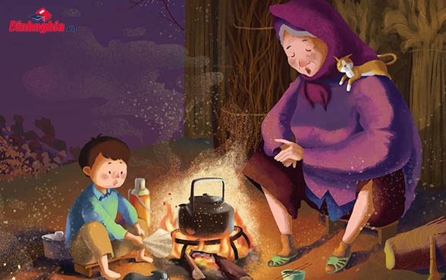
“…Những năm đầu theo học
Luật tại đây tôi nhớ nhà kinh
khủng.Tháng 9 ở bên đó trời se
se lạnh, buổi sáng sương khói
bay mờ mờ mặt đất, ngoài cửa
sổ, trên các vòm cây gợi cảnh
mùa đông ở quê nhà. Mỗi buổi
dậy sớm đi học, tôi hay nghĩ
đến hình ảnh một bếp lửa thân
quen, nhớ tới hình ảnh bà nội
lụi cụi dậy sớm nấu nồi xôi,
luộc củ khoai, củ sắn cho
cả nhà…” Đây cũng chính là
nguồn khơi mạch cảm xúc
cho Bằng Việt viết bài thơ
“Bếp lửa”.

Slide 5
BẾP LỬA
BẰNG VIỆT
I,Tìm hiểu chung:
1,Tác giả:
2,Tác phẩm:
3, Đọc và bố cục:

Slide 6
Một bếp lửa chờn vờn sương sớm,
Một bếp lửa ấp iu nồng đượm
Cháu thương bà biết mấy nắng mưa.
Lên bốn tuổi cháu đã quen mùi khói,
Năm ấy là năm đói mòn đói mỏi
Bố đi đánh xe khô rạc ngựa gầy.
Chỉ nhớ khói hun nhèm mắt cháu
Nghĩ lại đến giờ sống mũi còn cay !
Tám năm ròng cháu cùng bà nhóm lửa
Tu hú kêu trên những cánh đồng xa.
Khi tu hú kêu, bà còn nhớ không bà
Bà hay kể chuyện những ngày ở Huế,
Tiếng tu hú sao mà tha thiết thế !
Mẹ cùng cha công tác bận không về
Cháu ở cùng bà, bà bảo cháu nghe,
Bà dạy cháu làm, bà chăm cháu học,
Nhóm bếp lửa nghĩ thương bà khó nhọc,
Tu hú ơi !chẳng đến ở cùng bà,
Kêu chi hoài trên những cánh đồng xa?
Năm giặc đốt làng cháy tàn cháy rụi,
Hàng xóm bốn bên trở về lầm lụi
Đỡ đần bà dựng lại túp lều tranh.
Vẫn vững lòng, bà dặn cháu đinh ninh:
“Bố ở chiến khu, bố còn việc bố,
Mày có viết thư chớ kể này kể nọ,
Cứ bảo nhà vẫn được bình yên !”.
Rồi sớm rồi chiều lại bếp lửa bà nhen
Một ngọn lửa lòng bà luôn ủ sẵn,
Một ngọn lửa chứa niềm tin dai dẳng...
Lận đận đời bà biết mấy nắng mưa
Mấy chục năm rồi, đến tận bây giờ,
Bà vẫn giữ thói quen dậy sớm
Nhóm bếp lửa ấp iu nồng đượm
Nhóm niềm yêu thương, khoai sắn ngọt bùi
Nhóm nồi xôi gạo mới sẻ chung vui,
Nhóm dậy cả những tâm tình tuổi nhỏ
Ôi kì lạ và thiêng liêng – bếp lửa!
Giờ cháu đã đi xa, có ngọn khói trăm tàu,
Có lửa trăm nhà, niềm vui trăm ngả,
Nhưng vẫn chẳng bao giờ quên nhắc nhở:
- Sớm mai này bà nhóm bếp lên chưa?...
.

Slide 7
Bố cục : 4 phần
- Phần 1 (khổ thơ đầu): Hình ảnh bếp lửa gợi nỗi nhớ về bà của người cháu.
- Phần 2 (bốn khổ thơ tiếp) Những kí ức tuổi thơ khi còn sống cùng bà, gắn liền bếp lửa
- Phần 3 (khổ thơ thứ 6) Suy ngẫm của người cháu về cuộc đời bà
- Phần 4 (khổ cuối): Tình cảm của cháu dành cho bà, dù đã khôn lớn.

Slide 8
BẾP LỬA
BẰNG VIỆT
I,Tìm hiểu chung:
II,Tìm hiểu chi tiết:
Trong kí ức của người cháu hình ảnh nào của người cháu hiện về đầu tiên,Hình ảnh đó có ý nghĩa như thế nào ở làng quê.
1,Hình ảnh bếp lửa khơi nguồn cảm xúc kỉ niệm về bà:
Một bếp lửa chờn vờn sương sớm
Một bếp lửa ấp iu nồng đượm
Hình ảnh Bếp lửa:
Gần gũi ,thân thuộc trong mỗi gia đình người Việt.Nó gắn liền với hình ảnh người bà ,người mẹ dậy sớm tần tảo sớm hôm,chăm lo cho gia đình
=> Hình ảnh ấn tượng in sâu trong tâm trí người cháu.

Slide 9
BẾP LỬA
BẰNG VIỆT
I,Tìm hiểu chung:
II,Tìm hiểu chi tiết:
Một bếp lửa chờn vờn sương sớm
Một bếp lửa ấp iu nồng đượm
Cháu thương bà biết mấy nắng mưa.
1,Hình ảnh bếp lửa khơi nguồn cảm xúc kỉ niệm về bà:
* Hình ảnh bếp lửa:
Chỉ ra biện pháp nghệ thuật và tác dụng của nó trong hai câu thơ đầu?

Slide 10
BẾP LỬA
BẰNG VIỆT
I,Tìm hiểu chung:
II,Tìm hiểu chi tiết:
Một bếp lửa chờn vờn sương sớm
Một bếp lửa ấp iu nồng đượm
Cháu thương bà biết mấy nắng mưa.
1,Hình ảnh bếp lửa khơi nguồn cảm xúc kỉ niệm về bà:
* Hình ảnh bếp lửa:
- Điệp ngữ "Một bếp lửa”
=> Hình ảnh gần gũi ,thân thuộc của làng quê

Slide 11
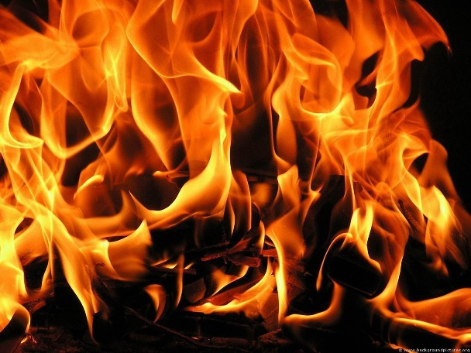
BẾP LỬA
BẰNG VIỆT
I,Tìm hiểu chung:
II,Tìm hiểu chi tiết:
Một bếp lửa chờn vờn sương sớm
Một bếp lửa ấp iu nồng đượm
Cháu thương bà biết mấy nắng mưa.
1,Hình ảnh bếp lửa khơi nguồn cảm xúc kỉ niệm về bà:
* Hình ảnh bếp lửa:
- Điệp ngữ "Một bếp lửa”
=> Hình ảnh gần gũi ,thân thuộc của làng quê
-Từ láy:
+ chờn vờn:Một bếp lửa thực bập bùng trong sương sớm.
+ Ấp iu:Gợi bàn tay kiên nhẫn,khóe léo và tấm lòng chi chút của bà.

Slide 12
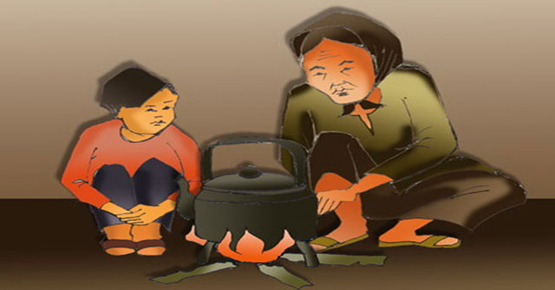
Hình ảnh bếp lửa đã tác động gì đến người cháu.
Một bếp lửa chờn vờn sương sớm
Một bếp lửa ấp iu nồng đượm
Cháu thương bà biết mấy nắng mưa.

Slide 13
Hình ảnh bếp lửa đã tác động gì đến người cháu.
Một bếp lửa chờn vờn sương sớm
Một bếp lửa ấp iu nồng đượm
Cháu thương bà biết mấy nắng mưa.
- Gợi tình tình yêu của cháu dành cho bà.

Slide 14
BẾP LỬA
BẰNG VIỆT
I,Tìm hiểu chung:
II,Tìm hiểu chi tiết:
1,Hình ảnh bếp lửa khơi nguồn cảm xúc kỉ niệm về bà:
Một bếp lửa chờn vờn sương sớm
Một bếp lửa ấp iu nồng đượm
Cháu thương bà biết mấy nắng mưa.
Cảm xúc của người cháu đối với bà được bộc lộ qua từ nào?
* Hình ảnh bếp lửa:
* Cảm xúc về bà:
-Bộc lộ trực tiếp : Thương

Slide 15
Một bếp lửa chờn vờn sương sớm
Một bếp lửa ấp iu nồng đượm
Cháu thương bà biết mấy nắng mưa.
Hình ảnh “ biết mấy nắng mưa” hay ở chỗ nào

Slide 16
BẾP LỬA
BẰNG VIỆT
I,Tìm hiểu chung:
II,Tìm hiểu chi tiết:
1,Hình ảnh bếp lửa khơi nguồn cảm xúc kỉ niệm về bà:
2,Những kỉ niệm tuổi thơ sống bên bà

Slide 17
Trong dòng hồi tưởng của người cháu, những kỉ niệm nào về tình bà cháu đã được gợi lại.

Slide 18
Lên bốn tuổi cháu đã quen mùi khói,
Năm ấy là năm đói mòn đói mỏi
Bố đi đánh xe khô rạc ngựa gầy.
Chỉ nhớ khói hun nhèm mắt cháu
Nghĩ lại đến giờ sống mũi còn cay !
Tám năm ròng cháu cùng bà nhóm lửa
Tu hú kêu trên những cánh đồng xa.
Khi tu hú kêu, bà còn nhớ không bà
Bà hay kể chuyện những ngày ở Huế,
Tiếng tu hú sao mà tha thiết thế !
Mẹ cùng cha công tác bận không về
Cháu ở cùng bà, bà bảo cháu nghe,
Bà dạy cháu làm, bà chăm cháu học,
Nhóm bếp lửa nghĩ thương bà khó nhọc,
Tu hú ơi !chẳng đến ở cùng bà,
Kêu chi hoài trên những cánh đồng xa?
Kỉ niệm thời thơ ấu khi cháu lên 4 tuổi.

Slide 19
Lên bốn tuổi cháu đã quen mùi khói,
Năm ấy là năm đói mòn đói mỏi
Bố đi đánh xe khô rạc ngựa gầy.
Chỉ nhớ khói hun nhèm mắt cháu
Nghĩ lại đến giờ sống mũi còn cay !
Tám năm ròng cháu cùng bà nhóm lửa
Tu hú kêu trên những cánh đồng xa.
Khi tu hú kêu, bà còn nhớ không bà
Bà hay kể chuyện những ngày ở Huế,
Tiếng tu hú sao mà tha thiết thế !
Mẹ cùng cha công tác bận không về
Cháu ở cùng bà, bà bảo cháu nghe,
Bà dạy cháu làm, bà chăm cháu học,
Nhóm bếp lửa nghĩ thương bà khó nhọc,
Tu hú ơi !chẳng đến ở cùng bà,
Kêu chi hoài trên những cánh đồng xa?
Kỉ niệm về 8 năm cháu cùng bà kháng chiến.

Slide 20
Năm giặc đốt làng cháy tàn cháy rụi,
Hàng xóm bốn bên trở về lầm lụi
Đỡ đần bà dựng lại túp lều tranh.
Vẫn vững lòng, bà dặn cháu đinh ninh:
“Bố ở chiến khu, bố còn việc bố,
Mày có viết thư chớ kể này kể nọ,
Cứ bảo nhà vẫn được bình yên !”.
Kỉ niệm về năm giặc đốt làng.

Slide 21
BẾP LỬA
BẰNG VIỆT
I,Tìm hiểu chung:
II,Tìm hiểu chi tiết:
Lên bốn tuổi cháu đã quen mùi khói,
Năm ấy là năm đói mòn đói mỏi
Bố đi đánh xe khô rạc ngựa gầy.
Chỉ nhớ khói hun nhèm mắt cháu
Nghĩ lại đến giờ sống mũi còn cay !
1,Hình ảnh bếp lửa khơi nguồn cảm xúc kỉ niệm về bà:
2,Những kỉ niệm tuổi thơ sống bên bà
Kỉ niệm khi cháu lên 4 tuổi có gì đáng chú ý.
a, Kỉ niệm năm lên 4 tuổi:

Slide 22
BẾP LỬA
BẰNG VIỆT
I,Tìm hiểu chung:
II,Tìm hiểu chi tiết:
Lên bốn tuổi cháu đã quen mùi khói,
Năm ấy là năm đói mòn đói mỏi
Bố đi đánh xe khô rạc ngựa gầy.
Chỉ nhớ khói hun nhèm mắt cháu
Nghĩ lại đến giờ sống mũi còn cay !
1,Hình ảnh bếp lửa khơi nguồn cảm xúc kỉ niệm về bà:
2,Những kỉ niệm tuổi thơ sống bên bà
a, Kỉ niệm năm lên 4 tuổi:
-Đói mòn,đói mỏi:Hình ảnh tả thực, miêu tả rõ nét nhất về nạn đói 1945 – một thời lịch sử đau thương của dân tộc.
- Đói mòn đói mỏi: Cái đói dai dẳng và mòn mỏi khắp chốn thôn quê.

Slide 23
BẾP LỬA
BẰNG VIỆT
I,Tìm hiểu chung:
II,Tìm hiểu chi tiết:
Lên bốn tuổi cháu đã quen mùi khói,
Năm ấy là năm đói mòn đói mỏi
Bố đi đánh xe khô rạc ngựa gầy.
Chỉ nhớ khói hun nhèm mắt cháu
Nghĩ lại đến giờ sống mũi còn cay !
1,Hình ảnh bếp lửa khơi nguồn cảm xúc kỉ niệm về bà:
2,Những kỉ niệm tuổi thơ sống bên bà
a, Kỉ niệm năm lên 4 tuổi:

Slide 24
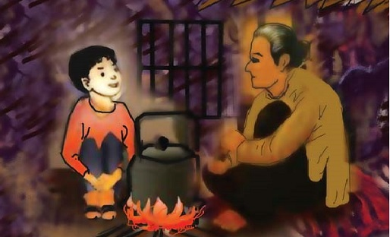
SÂU ĐẬM NHẤT TRONG KỈ NIỆM CỦA CHÁU LÀ MÙI KHÓI .” KHÓI HUN NHÈM MẮT CHÁU”

Slide 25
BẾP LỬA
BẰNG VIỆT
I,Tìm hiểu chung:
II,Tìm hiểu chi tiết:
Lên bốn tuổi cháu đã quen mùi khói,
Năm ấy là năm đói mòn đói mỏi
Bố đi đánh xe khô rạc ngựa gầy.
Chỉ nhớ khói hun nhèm mắt cháu
Nghĩ lại đến giờ sống mũi còn cay !
1,Hình ảnh bếp lửa khơi nguồn cảm xúc kỉ niệm về bà:
2,Những kỉ niệm tuổi thơ sống bên bà
a, Kỉ niệm năm lên 4 tuổi:
-Đói mòn,đói mỏi:Hình ảnh tả thực, miêu tả rõ nét nhất về nạn đói – một thời lịch sử đau thương của dân tộc.
Khói hun nhèm mắt : là khói từ củi ướt cay xè từ bếp lửa gia đình nghèo.
Còn nguyên:là còn nguyên nỗi xúc động.
- Khói hun nhèm mắt:

Slide 26
Những hình ảnh đó đã gợi lên tuổi thơ của tác giả như thế nào.

Slide 27
BẾP LỬA
BẰNG VIỆT
I,Tìm hiểu chung:
II,Tìm hiểu chi tiết:
Lên bốn tuổi cháu đã quen mùi khói,
Năm ấy là năm đói mòn đói mỏi
Bố đi đánh xe khô rạc ngựa gầy.
Chỉ nhớ khói hun nhèm mắt cháu
Nghĩ lại đến giờ sống mũi còn cay !
1,Hình ảnh bếp lửa khơi nguồn cảm xúc kỉ niệm về bà:
2,Những kỉ niệm tuổi thơ sống bên bà
a, Kỉ niệm năm lên 4 tuổi:
-Đói mòn,đói mỏi:Hình ảnh tả thực, miêu tả rõ nét nhất về nạn đói – một thời lịch sử đau thương của dân tộc.
Khói hun nhèm mắt : là khói từ củi ướt cay xè từ bếp lửa gia đình nghèo.
Còn nguyên:là còn nguyên nỗi xúc động.
- Khói hun nhèm mắt:
Tuổi thơ có nhiều gian khổ thiếu thốn.

Slide 28
Trong hồi tưởng của cháu,kỉ niệm nào khác về bà được nhắc tới?

Slide 29
BẾP LỬA
BẰNG VIỆT
I,Tìm hiểu chung:
II,Tìm hiểu chi tiết:
1,Hình ảnh bếp lửa khơi nguồn cảm xúc kỉ niệm về bà:
2,Những kỉ niệm tuổi thơ sống bên bà
a, Kỉ niệm năm lên 4 tuổi:
b, Kỉ niệm 8 năm kháng chiến cùng bà:

Slide 30
Trong 8 năm đó cháu có những kỉ niệm gì với bà?

Slide 31
Tám năm ròng cháu cùng bà nhóm lửa
Tu hú kêu trên những cánh đồng xa.
Khi tu hú kêu, bà còn nhớ không bà
Bà hay kể chuyện những ngày ở Huế,
Tiếng tu hú sao mà tha thiết thế !
Mẹ cùng cha công tác bận không về
Cháu ở cùng bà, bà bảo cháu nghe,
Bà dạy cháu làm, bà chăm cháu học,
Tám năm ròng
cùng bà nhóm lửa
Bà hay kể chuyện
Bà dạy cháu làm, bà chăm cháu học,
bà bảo cháu nghe,

Slide 32
BẾP LỬA
BẰNG VIỆT
I,Tìm hiểu chung:
II,Tìm hiểu chi tiết:
1,Hình ảnh bếp lửa khơi nguồn cảm xúc kỉ niệm về bà:
2,Những kỉ niệm tuổi thơ sống bên bà
a, Kỉ niệm năm lên 4 tuổi:
b, Kỉ niệm 8 năm kháng chiến cùng bà:
+Cùng bà nhóm lửa
+Bà kể chuyện
+ Bà bảo cháu nghe.
+ Bà dạy cháu làm ,chăm cháu học.

Slide 33
Tám năm ròng cháu cùng bà nhóm lửa
Tu hú kêu trên những cánh đồng xa.
Khi tu hú kêu, bà còn nhớ không bà
Bà hay kể chuyện những ngày ở Huế,
Tiếng tu hú sao mà tha thiết thế !
Mẹ cùng cha công tác bận không về
Cháu ở cùng bà, bà bảo cháu nghe,
Bà dạy cháu làm, bà chăm cháu học,
Tu hú
tu hú
Nghệ thuật mà tác giả sử dụng trong đoạn thơ?
tu hú
bà, bà
Bà
bà

Slide 34
BẾP LỬA
BẰNG VIỆT
I,Tìm hiểu chung:
II,Tìm hiểu chi tiết:
1,Hình ảnh bếp lửa khơi nguồn cảm xúc kỉ niệm về bà:
2,Những kỉ niệm tuổi thơ sống bên bà
+Cùng bà nhóm lửa
a, Kỉ niệm năm lên 4 tuổi:
+ Bà kể chuyện
b, Kỉ niệm 8 năm kháng chiến cùng bà:
+ Bà dạy cháu làm ,chăm cháu học.
Điệp từ ,liệt kê ,nhiều động từ.

Slide 35
Qua các từ “bà bảo” “ bà dạy” “ bà
chăm”cùng điệp từ “ bà,cháu” đã gợi tả
điều gì?

Slide 36
BẾP LỬA
BẰNG VIỆT
I,Tìm hiểu chung:
II,Tìm hiểu chi tiết:
1,Hình ảnh bếp lửa khơi nguồn cảm xúc kỉ niệm về bà:
2,Những kỉ niệm tuổi thơ sống bên bà
+Cùng bà nhóm lửa
a, Kỉ niệm năm lên 4 tuổi:
+ Bà kể chuyện
b, Kỉ niệm 8 năm kháng chiến cùng bà:
+ Bà dạy cháu làm ,chăm cháu học.
Điệp từ ,liệt kê ,nhiều động từ.
=> Bà yêu thương ,đùm bọc che chở dạy dỗ và là chỗ dựa tinh thần cho cháu.

Slide 37
Tám năm ròng cháu cùng bà nhóm lửa
Tu hú kêu trên những cánh đồng xa.
Khi tu hú kêu, bà còn nhớ không bà
Bà hay kể chuyện những ngày ở Huế,
Tiếng tu hú sao mà tha thiết thế !
Mẹ cùng cha công tác bận không về
Cháu ở cùng bà, bà bảo cháu nghe,
Bà dạy cháu làm, bà chăm cháu học,
Tu hú
tu hú
Âm thanh nào luôn vang vọng trong hồi ức của tác giả? Âm thanh đó có ý nghĩa gì?
tu hú
Tiếng tu hú kêu là âm thanh quen thuộc ở đồng quê, người xa nhà nhớ quê hương là tiếng tu hú.

Slide 38
BẾP LỬA
BẰNG VIỆT
I,Tìm hiểu chung:
II,Tìm hiểu chi tiết:
1,Hình ảnh bếp lửa khơi nguồn cảm xúc kỉ niệm về bà:
2,Những kỉ niệm tuổi thơ sống bên bà
a, Kỉ niệm năm lên 4 tuổi:
b, Kỉ niệm 8 năm kháng chiến cùng bà:
- Âm thanh tiếng tu hú:
=>Tiếng kêu giục giã ,khắc khoải,gợi hoài niệm nhớ mong khao khát.

Slide 39
Tám năm ròng cháu cùng bà nhóm lửa
Tu hú kêu trên những cánh đồng xa.
Khi tu hú kêu, bà còn nhớ không bà
Bà hay kể chuyện những ngày ở Huế,
Tiếng tu hú sao mà tha thiết thế !
Mẹ cùng cha công tác bận không về
Cháu ở cùng bà, bà bảo cháu nghe,
Bà dạy cháu làm, bà chăm cháu học,
Nhóm bếp lửa nghĩ thương bà khó nhọc,
Tu hú ơi !chẳng đến ở cùng bà,
Kêu chi hoài trên những cánh đồng xa?
Nghệ thuật mà tác giả đã sử dụng trong đoạn thơ là gì?
- Điệp ngữ ,nhân hóa
-Nhằm khắc sâu nỗi nhớ thương bà và quê hương khắc khoải đến quặn lòng của người cháu

Slide 40
BẾP LỬA
BẰNG VIỆT
I,Tìm hiểu chung:
II,Tìm hiểu chi tiết:
1,Hình ảnh bếp lửa khơi nguồn cảm xúc kỉ niệm về bà:
2,Những kỉ niệm tuổi thơ sống bên bà
a, Kỉ niệm năm lên 4 tuổi:
b, Kỉ niệm 8 năm kháng chiến cùng bà:
c, Kỉ niệm về năm đốt làng:

Slide 41
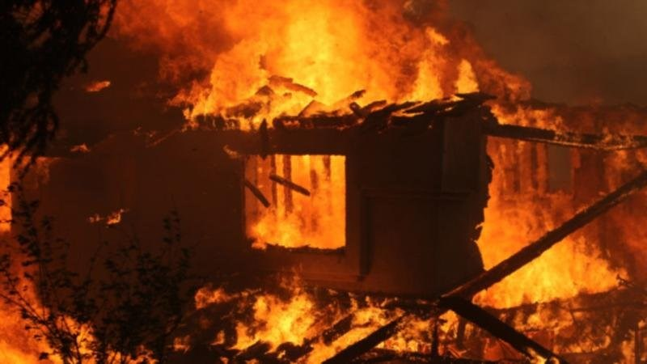
Cụm từ cháy tàn ,cháy rụi
Gợi hình ảnh xóm làng như thế nào.
Xơ xác ,tiêu điều

Slide 42
BẾP LỬA
BẰNG VIỆT
I,Tìm hiểu chung:
II,Tìm hiểu chi tiết:
1,Hình ảnh bếp lửa khơi nguồn cảm xúc kỉ niệm về bà:
2,Những kỉ niệm tuổi thơ sống bên bà
a, Kỉ niệm năm lên 4 tuổi:
b, Kỉ niệm 8 năm kháng chiến cùng bà:
c, Kỉ niệm về năm đốt làng:
- Giặc đốt làng cháy tàn cháy rụi: Ngọn lửa hung tàn ,hủy diệt của chiến tranh.

Slide 43
Khi gặc đốt làng cháy tàn cháy rụi thì có cả căn nhà của ai?

Slide 44
BẾP LỬA
BẰNG VIỆT
I,Tìm hiểu chung:
II,Tìm hiểu chi tiết:
1,Hình ảnh bếp lửa khơi nguồn cảm xúc kỉ niệm về bà:
2,Những kỉ niệm tuổi thơ sống bên bà
a, Kỉ niệm năm lên 4 tuổi:
b, Kỉ niệm 8 năm kháng chiến cùng bà:
c, Kỉ niệm về năm đốt làng:
- Giặc đốt làng cháy tàn cháy rụi: Ngọn lửa hung tàn ,hủy diệt của chiến tranh.
=> Bà cháu cũng là nạn nhân của chiến tranh.

Slide 45
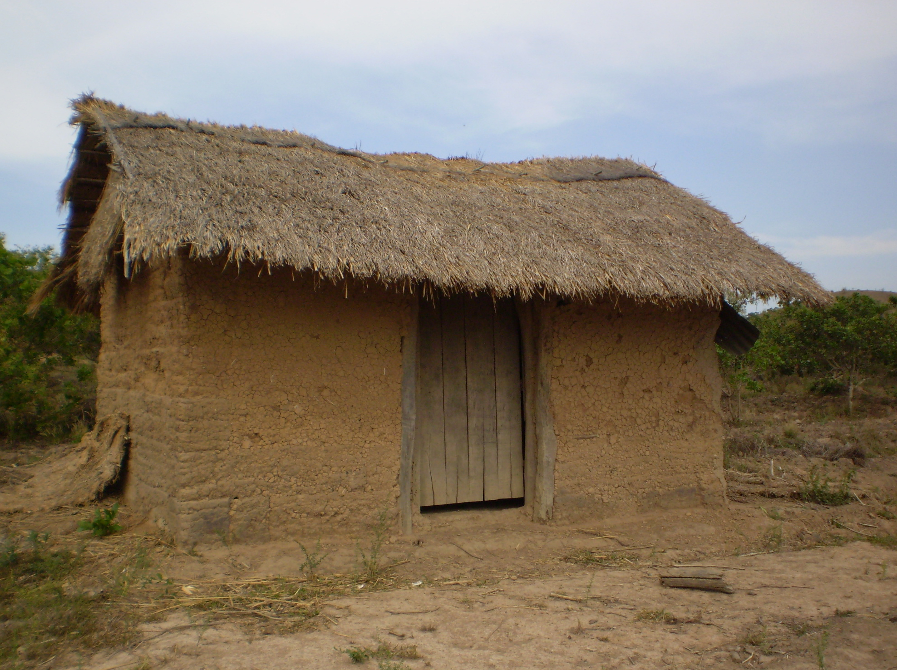
Năm giặc đốt làng cháy tàn ,cháy rụi
Hàng xóm bốn bên trở về lầm lụi
Đỡ đần bà dựng lại túp lều tranh.
Ai đã giúp 2 bà cháu dựng lại túp lều tranh?

Slide 46
BẾP LỬA
BẰNG VIỆT
I,Tìm hiểu chung:
II,Tìm hiểu chi tiết:
1,Hình ảnh bếp lửa khơi nguồn cảm xúc kỉ niệm về bà:
2,Những kỉ niệm tuổi thơ sống bên bà
a, Kỉ niệm năm lên 4 tuổi:
b, Kỉ niệm 8 năm kháng chiến cùng bà:
c, Kỉ niệm về năm đốt làng:
- Giặc đốt làng cháy tàn cháy rụi: Ngọn lửa hung tàn ,hủy diệt của chiến tranh.
=> Bà cháu cũng là nạn nhân của chiến tranh.
- Bà con hàng xóm đỡ đần:
=>Trong bom đạn chiến tranh vẫn ngời lên vẻ đẹp về tình đoàn kết xóm làng

Slide 47
Vẫn vững lòng, bà dặn cháu đinh ninh:
“Bố ở chiến khu, bố còn việc bố,
Mày có viết thư chớ kể này kể nọ,
Cứ bảo nhà vẫn được bình yên !”.
Trong hoàn cảnh ấy,bà đã nói điều gì?Lời nói của bà có ý nghĩa gì.
- Bà vẫn vững lòng trước mọi tai họa thử thách để con cái yên tâm
➔ Người mẹ Việt Nam giàu lòng hi sinh.

Slide 48
BẾP LỬA
BẰNG VIỆT
I,Tìm hiểu chung:
II,Tìm hiểu chi tiết:
1,Hình ảnh bếp lửa khơi nguồn cảm xúc kỉ niệm về bà:
- Lời dặn của bà với cháu
2,Những kỉ niệm tuổi thơ sống bên bà
=> Người mẹ Việt Nam giàu lòng hi sinh.
a, Kỉ niệm năm lên 4 tuổi:
b, Kỉ niệm 8 năm kháng chiến cùng bà:
c, Kỉ niệm về năm đốt làng:
- Giặc đốt làng cháy tàn cháy rụi: Ngọn lửa hung tàn ,hủy diệt của chiến tranh.
=> Bà cháu cũng là nạn nhân của chiến tranh.
- Bà con hàng xóm đỡ đần:
=>Trong bom đạn chiến tranh vẫn ngời lên vẻ đẹp về tình đoàn kết xóm làng

Slide 49
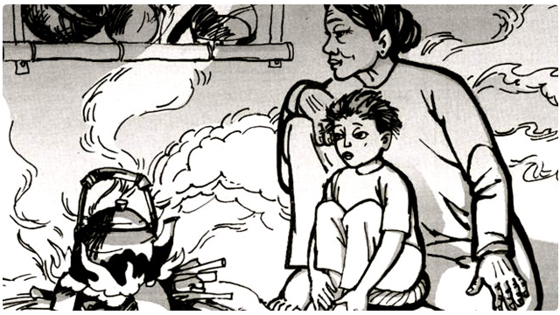
*Giữa tro tàn của mất mát đau thương bà vẫn cần mẫn:
Rồi sớm rồi chiều lại bếp lửa bà nhen
Một ngọn lửa lòng bà luôn ủ sẵn,
Một ngọn lửa chứa niềm tin dai dẳng...
Thời gian :sớm ,chiều :thời gian của sự bền bỉ ,không đứt gẫy.
-Bếp lửa chuyển hóa thành ngọn lửa:Đó là ngọn lửa của tình yêu thương vô bờ bến,lửa của tình yêu thương bất diệt, lửa mà bà thắp lên tâm hồn cháu.
Ủ sẵn:Sự bất diệt của ngọn lửa

Slide 50
BẾP LỬA
BẰNG VIỆT
I,Tìm hiểu chung:
II,Tìm hiểu chi tiết:
1,Hình ảnh bếp lửa khơi nguồn cảm xúc kỉ niệm về bà:
2,Những kỉ niệm tuổi thơ sống bên bà
3, Suy ngẫn về cuộc đời của bà và hình ảnh bếp lửa:
Lận đận đời bà biết mấy nắng mưa
Mấy chục năm rồi, đến tận bây giờ,
Bà vẫn giữ thói quen dậy sớm
a, Suy ngẫm về bà
-Vẻ đẹp tần tảo ,nhẫn nại ,vẻ đẹp của đức hi sinh:
+Lần đận suốt 1 đời vì con cháu
+ Đến tận bây giờ vẫn chưa được nghỉ ngơi.

Slide 51
3, Suy ngẫm về cuộc đời của bà và hình ảnh bếp lửa.
a, Suy ngẫm về bà:
=> Cuộc đời của bà quanh năm vất vả,giàu đức hi sinh.
- Điệp từ "nhóm”:
Bà không chỉ là người nhóm lửa- giữ lửa mà còn là người truyền lửa, ngọn lửa niềm tin sự sống của các thế hệ nối tiếp nhau.Ngọn lửa mang ý nghĩa biểu tượng.

Slide 52
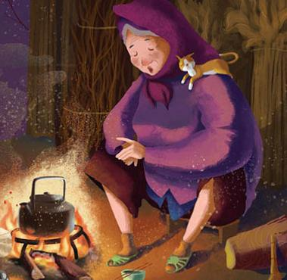

Slide 53
Từ hình ảnh bếp lửa của bà nhà thơ
đã thốt lên :” Ôi! Kì lạ và thiêng liêng - bếp lửa”.Em hiểu như nào về điều kì lạ và thiêng liêng này ?

Slide 54
b, Suy ngẫm về bếp lửa
“ Ôi kì lạ và thiêng liêng -bếp lửa”
+ Kì lạ:là không thể dập tắt được bếp lửa.Bếp lửa vẫn cháy lên trong mọi cảnh ngộ.
+ Thiêng liêng: Bếp lửa là tổ ấm,là cuội nguồn gia đình,là cuội nguồn quê hương đất nước.
→ Đảo ngữ

Slide 56
BẾP LỬA
BẰNG VIỆT
I,Tìm hiểu chung:
II,Tìm hiểu chi tiết:
1,Hình ảnh bếp lửa khơi nguồn cảm xúc kỉ niệm về bà:
2,Những kỉ niệm tuổi thơ sống bên bà
3, Suy ngẫn về cuộc đời của bà và hình ảnh bếp lửa:
4, Nỗi nhớ của cháu về bà và bếp lửa.
- Điệp từ "trăm”
Giờ cháu đã đi xa, có ngọn khói trăm tàu,
Có lửa trăm nhà, niềm vui trăm ngả,
Nhưng vẫn chẳng bao giờ quên nhắc nhở:
- Sớm mai này bà nhóm bếp lên chưa?...
=> Khẳng định thế giới rộng lớn,nhiều điều mới mẻ.
- Câu hỏi tu từ :” Sớm mai này bà đã nhóm bếp lên chưa?”
- Sớm mai này bà nhóm bếp lên chưa?...
-> Không thể quên được bếp lửa và bà.
→ Sống ân nghĩa thủy chung

Slide 57
BẾP LỬA
BẰNG VIỆT
I,Tìm hiểu chung:
II,Tìm hiểu chi tiết:
III,Tổng kết:
1,Nghệ thuật:
- Bài thơ đã kết hợp nhuần nhuyễn giữa biểu cảm với miêu tả, tự sự và bình luận.
- Thành công của bài thơ còn ở sự sáng tạo hình ảnh bếp lửa gắn liền với hình ảnh người bà, làm điểm tựa khơi gợi mọi kỉ niệm, cảm xúc và suy nghĩ về bà và tình bà cháu
2 ,Nội dung :SGK

